Slide 1

Уполномоченный по защите
прав предпринимателей
в Калужской области.
О мерах, которые предпринимает государство для вывода бизнеса из «серой зоны».
Или о том, что
в процессе внедрения цифрового контроля предпринимательские риски кратно возрастут.

Slide 2
Уполномоченный по защите
прав предпринимателей
в Калужской области.
Содержание
Маркировка товаров и услуг «Честный знак».
Стратегия укрупнения и тотального контроля в банковской сфере.
Реформа и глобальная цифровизация контрольно-надзорной деятельности.
Запуск национальной системы подтверждения ожидания поставки товаров (СПОТ) для импортеров.
Дальнейшее совершенствование системы онлайн-ККТ.
Система идентификации «продавцов» с использованием цифровых платформ.
Повышение эффективности использования инструментов налогового администрирования.

Slide 3
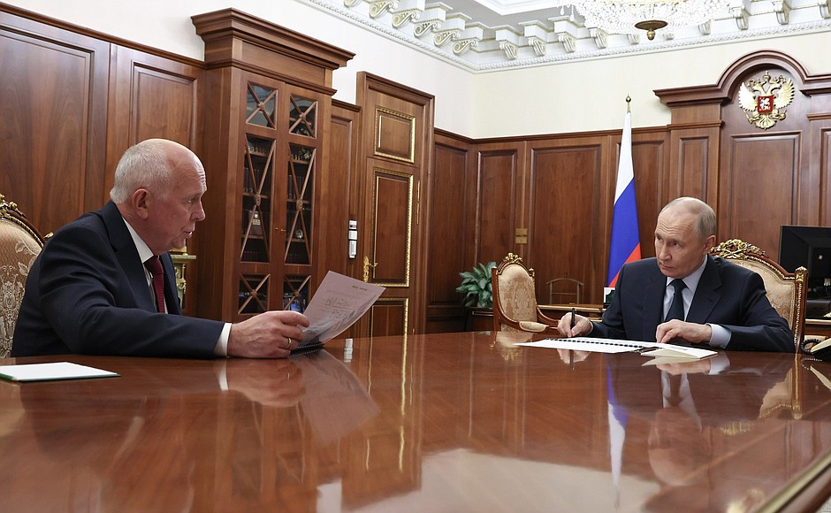
Встреча Президента с главой госкорпорации «Ростех» Сергеем Чемезовым 07.05.26 г
С.Чемезов: И ещё одна система, о которой хочу рассказать, – это «Честный знак». Это одна из ключевых наших задач, которую Вы поставили перед Правительством, – обеление экономики.
«Честный знак» уже решает эту задачу, и сегодня система маркировки охватывает 51 товарную группу: от лекарств, молочной продукции, питьевой воды, детских товаров, бытовой химии [до] лёгкой промышленности и так далее. Проект затрагивает розничную сеть и, что немаловажно, сегмент интернет-торговли, который долгое время оставался удобным для серого рынка.
В результате нелегальный оборот снизился втрое: с 26 процентов до 9 процентов. Есть в том числе и экономический эффект. Благодаря маркировке бюджет получил 1 триллион 700 миллиардов рублей дополнительных поступлений в бюджет. А легальный бизнес получил один триллион [рублей] дохода.
В.Путин: Это очень важная работа. Но здесь точно есть над чем работать. Нужно эту систему совершенствовать.
Генеральный директор государственной корпорации «Ростех» Сергей Чемезов доложил Президенту об итогах работы компании за 2025 год, выполнении гособоронзаказа, развитии гражданской авиации и автомобилестроения. Отдельное внимание уделено разработке социально значимых цифровых решений.

Slide 4

Уполномоченный по защите
прав предпринимателей
в Калужской области.
Маркировка товаров и услуг «Честный знак».
«Честный знак» стартовал в 2016 г. Полный охват планируется в 2030 – 2032 гг.
На май 2026 г охвачена 51 товарная группа из 97 групп по ТН ВЭД ЕАЭС.
По ТН ВЭД в 97 группах 1200 товарных позиций и 5000 субпозиций
Что содержит код Data Matrix или RFID-метка-микрочип:
GTIN (Global Trade Item Number) — уникальный международный идентификатор.
Серийный номер — уникальная цифровая и буквенная последовательность.
Криптохвост — код проверки подлинности, генерируемый системой.
Дополнительные данные:
Данные производителя, продавца или уполномоченного лица.
Состав сырья (для продуктов питания).
Дата производства, срок годности или срок службы.
Разрешительная документация.
Весогабаритные характеристики и другие параметры в зависимости от категории товара.
ООО «Оператор-ЦРПТ»
История цены?

Slide 5
Уполномоченный по защите
прав предпринимателей
в Калужской области.
Маркировка товаров и услуг «Честный знак».
Как работает система:
Регистрация участников оборота. Производители, импортёры, дистрибьюторы и розничные продавцы регистрируются в системе «Честный ЗНАК» и подключают свои учётные системы (например, кассы или складской учёт).
Создание карточек товаров. Перед заказом кодов маркировки производитель или импортёр описывает продукт в Национальном каталоге, указывая ключевые характеристики.
Нанесение кодов. Data Matrix наносят на упаковку, этикетку или сам товар (если нет упаковки).
Передача данных в систему. На каждом этапе цепочки рынка (производство → склад → магазин → продажа) информация о движении товара передаётся в систему через электронный документооборот (ЭДО) или кассовое оборудование.
Проверка потребителями. Покупатель может отсканировать код через мобильное приложение «Честный ЗНАК» и получить данные о продукте, убедиться в его качестве и подлинности.
Особенности:
Национальный каталог. Данные о маркированных товарах хранятся в единой базе — Национальном каталоге, который является частью системы «Честный ЗНАК».
Поэтапное внедрение. Маркировка вводится поэтапно для каждой товарной группы. Сначала проводится эксперимент, затем — обязательная маркировка с определёнными сроками и правилами.
Ответственность за нарушения. За отсутствие маркировки, ошибки в данных, нарушение сроков передачи сведений в систему предусмотрены административная и уголовная ответственность.

Slide 6
Уполномоченный по защите
прав предпринимателей
в Калужской области.
Маркировка товаров и услуг «Честный знак».
Новшества на 01.09.2026:
Появился интерактивный календарь маркировки. В нем можно проверить:
  когда меняются требования по каждой товарной группе (12 режимов)
  когда обновлять ПО и оборудование
  какие изменения вступят в силу в ближайшее время
12 режимов – это «Эксперимент», «Обязательная маркировка (ввод в оборот)», «Разрешительный режим», «Объемно-сортовой учет по ЭДО», «Партионный учет по ЭДО», «Поэкземплярный учет по ЭДО» и т.д.
Вступает в силу механизм автоматического привлечения к административной ответственности за нарушения правил маркировки (автоматические штрафы).
  За продажу продукции с истекшими сроками годности
  Нарушение ценового регулирования на табачную продукцию
  За продажу табачной продукции не зарегистрированным продавцом
Пример по маркировке

Slide 7
Уполномоченный по защите
прав предпринимателей
в Калужской области.
Стратегия укрупнения и тотального контроля банковской сферы
Эксперты предсказали, что в России к концу 2026 года останется меньше 300 банков.
В 2010 г их было больше 1000.
ЦБ РФ проводит целенаправленную работу по укрупнению и усилению контроля в банковской сфере. Комплекс мер контроля, направлен на обеспечение стабильности банковской системы, защиту интересов всех участников финансового рынка и предотвращение рисков. При этом баланс между жёстким регулированием и сохранением конкурентной среды остаётся ключевым аспектом политики Банка России.

Slide 8
Уполномоченный по защите
прав предпринимателей
в Калужской области.
Стратегия укрупнения и тотального контроля банковской сферы
Новшества на 01.09.26 г.
Усиление контроля Центрального Банка и банков за крупными операциями с наличными – от 30 млн. руб. в месяц (Методические рекомендации ЦБ от 20.05.26 №1-МР). Раньше контролировали снятие наличных, сейчас – внесение наличных на расчетный счет.
Усиление контроля со ссылками на 115-ФЗ направлено на противодействие легализации преступных доходов и финансированию терроризма.
  Конкретизированы признаки подозрительных операций.
  Банки обязаны проводить углублённый анализ операций.
Пример по блокировкам

Slide 9
Уполномоченный по защите
прав предпринимателей
в Калужской области.
Реформа и глобальная цифровизация контрольно-надзорной деятельности
Основная цель реформы – снижение административной нагрузки на бизнес. Количество проверок снизилось, а их эффективность выросла.
Что изменилось:
Проверки оцифрованы от начала и до конца, а для обжалования результатов проверки создан специальный сервис на портале госуслуг «Жалоба на решение контрольных органов».
Обязательные требования к ведению бизнеса актуализированы и сокращены.
При назначении проверок используется рискориентированный подход, когда есть информация, что высок риск наличия нарушения. Например, срабатывает индикатор риска.
Количество проверок до реформы в год – 1,4 млн., стало – 268 тыс. (сократилось в 5,2 раза)
Эффективность проверок (выявление нарушений) до реформы – в 40% случаях, после реформы – в 87%.
Наибольшую эффективность показывают проверки по индикаторам риска – 87%.
Основная задача контролеров до 2030 г – развивать дистанционные формы контроля.
Отработана разрешительная и надзорная роль Прокуратуры РФ.
Созданы цифровые платформы и сервисы по каждому направлению КНД.
Созданы перечни рисков, в случае выявления которых назначается проверка.
Доклад Григоренко Д.Ю. за 2025 г. – Калужская область имеет высокий рейтинг эффективности внедрения новых подходов к контрольной надзорной деятельности (2-е место в РФ).
Пример по КНД

Slide 10
Уполномоченный по защите
прав предпринимателей
в Калужской области.
Запуск национальной системы подтверждения ожидания поставки товаров (СПОТ)
для импортеров.
Цель национальной системы:
Прозрачный и управляемый процесс импорта
Контроль за импортом во всех товаропроводящих звеньях
В рамках этой системы:
Ключевые контрольные процедуры переносятся на этап до пересечения границы.
Оформляется документ о предстоящей поставке (ДОПП) с внесением обеспечительного платежа, которому присваивается QR-код.
Размер обеспечительного платежа примерно равен сумме косвенных налогов (ввозной НДС, акциз).
Предусматривается подача декларации по косвенным налогам. При оплате налогов производится взаимозачет.
Для реализации СПОТ ФНС России и ФТС России провели
сонастройку информационных систем.

Slide 11
Уполномоченный по защите
прав предпринимателей
в Калужской области.
Запуск национальной системы подтверждения ожидания поставки товаров (СПОТ)
для импортеров.
Новшества на 01.09.26 г:
Тестовый период проведен.
Переходный период завершен (обеспечительный платеж не осуществлялся).
Полноценная работа (с 1 июля 2026 года для импорта из Армении, Казахстана, Киргизии, с 1 ноября 2026 года - из Беларуси). Все ключевые механизмы СПОТ (ДОПП, обеспечительный платёж, QR-код) заработали в полном объёме.
Пример по поставщикам

Slide 12
Уполномоченный по защите
прав предпринимателей
в Калужской области.
Дальнейшее совершенствование
системы онлайн-ККТ.
Направления:
Возобновление требований кассовой дисциплины и использования фискальной ККТ.
Установление высоких штрафов за нарушения.
Включение в кассовые чеки идентификаторов банковских транзакций (RRN, TID, код авторизации и др.).
Это позволит автоматически сопоставлять их между собой и находить транзакции, по которым кассовые чеки отсутствуют. Далее, выявлять те товары, которые проданы без кассовых чеков и выявлять продавцов – нарушителей.
RRN - уникальный идентификатор банковской транзакции
TID - уникальный идентификатор платёжного терминала
Код авторизации – подтверждение того, что банк одобрил транзакцию.

Slide 13
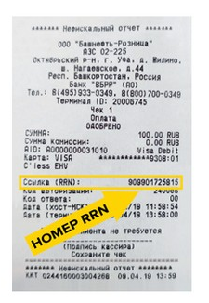
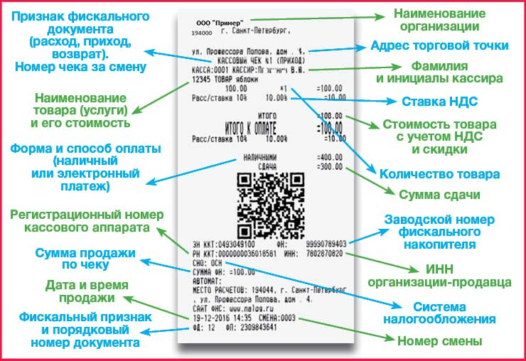
Уполномоченный по защите
прав предпринимателей
в Калужской области.
Дальнейшее совершенствование
системы онлайн-ККТ.
RRN - уникальный идентификатор банковской транзакции

Slide 14
Уполномоченный по защите
прав предпринимателей
в Калужской области.
Система идентификации продавцов с использованием цифровых платформ
Цель создания системы идентификации продавцов* – цифровой контроль.
С использованием цифровых платформ создается система идентификации продавцов, где данные их налоговых деклараций сравниваются с информацией по продажам, полученной из системы идентификации.
В результате сравнения становиться понятным какие субъекты предпринимательской деятельности подлежат дополнительному контролю.
* - продавцы – все те, кто продают (и свою продукцию, и не свою, и услуги)
Продавцы – все участники рынка.

Slide 15
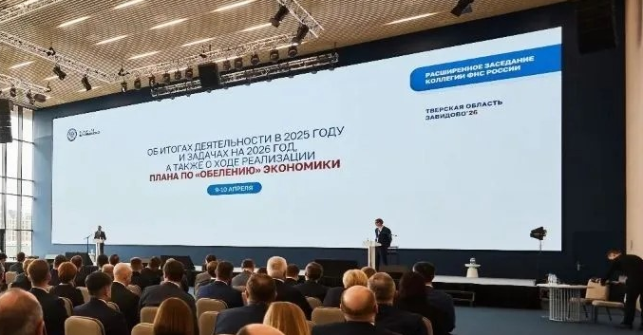
Уполномоченный по защите
прав предпринимателей
в Калужской области.

Slide 16
Уполномоченный по защите
прав предпринимателей
в Калужской области.
Повышение эффективности использования инструментов налогового администрирования
Созданы цифровые платформы и сервисы для налогоплательщиков - внешние:
Начинали с ЕГРН, ЕГРИП, ЕГРЮЛ
Постоянно добавляются – ЕРКНМ, РККТ, РФН
Постоянно создаются цифровые платформы и сервисы для внутреннего использования ФНС:
АИС «Налог-3» - собирает, хранит и анализирует информацию о финансово-хозяйственной деятельности юридических и физических лиц. В нее входят АСК НДС-2 – возмещение НДС, СУРиВК – система управления рисками и внутренним контролем.
ФРВП — Федеральный реестр предполагаемых выгодоприобретателей — внутренний ресурс ФНС, в который включаются компании, подозреваемые в получении необоснованной налоговой выгоды, преимущественно по НДС.
Информационный ресурс «Риски». Ресурс содержит справочную информацию, которая помогает определять целесообразность проведения мероприятий налогового контроля. Факты включения налогоплательщика в информационный ресурс «Риски» не являются однозначными показателями неблагонадёжности.
Использование систем отслеживания транспорта: «Платон», «Контроль передвижения транспорта», «Поток», «ЭРА-ГЛОНАСС». С 01.09.2026 г введен обязательный ЭДО в сфере грузоперевозок (ЭТрН).

Slide 17
Уполномоченный по защите
прав предпринимателей
в Калужской области.
Повышение эффективности использования инструментов налогового администрирования
Росфинмониторинг – федеральный орган исполнительной власти, осуществляющий функции по противодействию легализации (отмыванию) доходов, полученных преступным путем, финансированию терроризма. Росфинмониторинг вырабатывает гос. политику, координирует деятельность других органов власти в этой сфере.
Ведомство напрямую подчиняется Президенту РФ.
Новшества на 01.09.26 г.
Росфинмониторинг получит полный доступ к данным о денежных переводах россиян с 1 сентября.
Ведомство сможет запрашивать информацию об операциях через СБП, платёжную систему "Мир" и единый QR-код без обращения в банки.
Власти заявляют, что мера необходима для более оперативного выявления подозрительных переводов и борьбы с отмыванием преступных доходов.
Пример по «бумажному» НДС
Пример по «предпринимательским» статьям УК РФ

Slide 18
Уполномоченный по защите
прав предпринимателей
в Калужской области.
Повышение эффективности использования инструментов налогового администрирования
Фокус контроля ФНС 2026:
Нелегальная занятость
Дробление бизнеса
Теневые поставки по импорту
Разрывы в цепочке уплаты НДС
Обналичивание через «площадки», через ИП
Пример по самозанятым

Slide 19
Уполномоченный по защите
прав предпринимателей
в Калужской области.
Повышение эффективности использования инструментов налогового администрирования
Использование технологии BIG DATA.
Big Data в ФНС России — это технологии анализа больших объёмов данных, которые используются с 2016 г.
В итоге создаётся единое федеральное хранилище в центрах обработки данных.
ФНС формирует массивы данных из самых разных источников:
налоговые декларации (например, только декларации по НДС занимают около 2 ТБ);
данные онлайн-касс (миллионы чеков в день, что даёт картину реального оборота);
информация из банковских транзакций;
сведения из реестров (ЕГРЮЛ, ЕГРИП);
данные от других ведомств (ФТС, Росстат);
из ведомственных источников ФНС.

Slide 20
Уполномоченный по защите
прав предпринимателей
в Калужской области.
О мерах, которые предпринимает государство для вывода бизнеса из «серой зоны».
Или о том, что
в процессе внедрения цифрового контроля предпринимательские риски кратно возрастут.
Риски кратно возрастут из-за:
Недооценки возможностей цифровых платформ, созданных для контроля.
Информационной изолированности собственников бизнеса.
«Человеческого фактора» на уровне высшего и среднего управленческих звеньев.
Пример «весь в операционке»

Slide 21
Уполномоченный по защите
прав предпринимателей
в Калужской области.
Что делать для снижения
предпринимательских рисков.
В оргструктуре предприятия должен появиться ответственный за цифровой контроль со стороны государства (возможно он уже есть – это финансовый директор, главный бухгалтер, руководитель службы безопасности и сферу его ответственности нужно расширить).
Нужно наладить мониторинг информации в области цифрового контроля и доведение его до собственников предприятия.
Нужно наладить разработку мер снижения рисков и составление конкретных планов действий со сроками и ответственными.
Нужно ориентироваться на «белую экономику» и понимать, что задержка в «серой зоне» приведет к большим финансовым потерям. Рекомендация – выполнять прогнозные расчеты предполагаемых потерь в рублях и в процентах к годовой прибыли.

Slide 22
Уполномоченный по защите
прав предпринимателей
в Калужской области.
Благодарю за внимание!
Косинский Анатолий Аскольдович
Тел: 8-903-814-50-00
Эл. почта: kosinskiy_aa@admoblkaluga.ru
Цифры по работе Уполномоченного

